Slide 1

操作系统
第六章 文件管理

Slide 2
第六章 文件管理
6.1 引言
6.2 文件的结构
6.3 文件目录
6.4 文件和目录的使用
6.5 文件共享
6.6 存储介质
6.7 文件系统的可靠性与安全性
6.8 磁盘调度
6.9 文件系统举例

Slide 3
6.1 引言
6.1.1 文件管理的目的
6.1.2 文件系统的基本概念

Slide 4
6.1.1 文件管理的目的
方便文件的访问和控制：以符号名称作为文件标识，便于用户使用；
并发文件访问和控制：在多道程序系统中支持对文件的并发访问和控制；
统一的用户接口：在不同设备上提供同样的接口，方便用户操作和编程；
多种文件访问权限：在多用户系统中的不同用户对同一文件会有不同的访问权限；
优化性能：存储效率、检索性能、读写性能；
差错恢复：能够验证文件的正确性，并具有一定的差错恢复能力；

Slide 5
6.1.2 文件系统的基本概念
1. 文件
文件是具有符号名的、在逻辑上具有完整意义的数据项的集合，可分为有结构文件和无结构文件两种。
文件是通过操作系统来管理的，包括：文件的结构，命名，存取，使用，保护和实现方法。
此外，文件应具有自己的属性，属性可以包括：
(1)文件类型。可以从不同的角度来规定文件的类型，如系统文件或用户文件等；
(2)文件长度。指文件的当前长度，长度的单位可以是字节、字或块，也可能是最大允许的长度；

Slide 6
6.1.2 文件系统的基本概念
(3)文件的物理位置。用于指示文件在哪一个设备上及在该设备的那个位置；
(4)文件的存取控制。规定哪些用户能够读、哪些用户能够读／写、或者执行；
(5)文件的建立时间。指最后一次的修改时间等。
文件包括两部分：
  文件体：文件本身的信息；
  文件说明：文件存储和管理信息；如：文件名、文件内部标识、文件存储地址、访问权限、访问时间等；

Slide 7
6.1.2 文件系统的基本概念
2．文件的类型
按用途分类:
(1) 系统文件。它是指由系统软件构成的文件。大多数的系统文件只允许用户调用而不允许用户去读，更不允许修改；有的系统文件不直接对用户开放。
(2) 用户文件。由用户的源代码、可执行文件或数据等所构成的文件，用户将这些文件委托给系统保管。
(3) 库文件。这是由标准子程序及常用的例程等所构成的文件。允许用户调用，但不允许修改。

Slide 8
6.1.2 文件系统的基本概念
按文件中的数据形式分类
(1)源文件。它是指由源程序和数据构成的文件。通常由终端或输入设备输入的源程序和数据，所形成的文件都属于源文件。它通常是由ASCII码或者汉字所组成。
(2)目标文件。它是指把源程序经过相应语言的编译程序编译，但是尚未经过链接程序链接的目标代码所形成的文件。它属于二进制文件，通常目标文件使用的后缀名 “．obj”。
(3)可执行文件。经编译后所产生的目标代码，再由链接程序链接后所形成的文件。

Slide 9
6.1.2 文件系统的基本概念
按存取控制属性分类
(1)执行文件。只允许被核准的用户调用执行，既不允许读，更不允许写。
(2)只读文件。只允许文件主及被核实的用户去读，但不允许写。
(3)读写文件。允许文件主和被核准的用户去读文件和写文件。

Slide 10
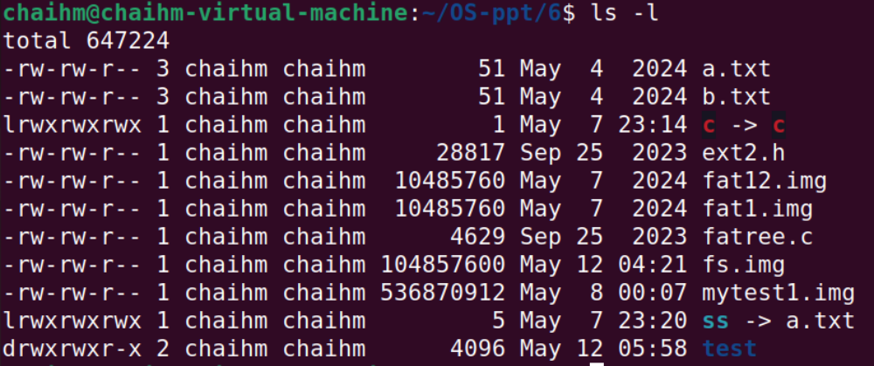
6.1.2 文件系统的基本概念
3. 文件系统
文件系统是操作系统中管理文件的机构，提供文件存储、访问和管理功能。
4. 目录
目录是由文件说明索引组成的用于文件检索的特殊文件。

Slide 11
6.1.2 文件系统的基本概念
研究文件系统的两种观点
用户观点：
文件系统如何呈现在其面前：
一个文件由什么组成，如何命名，如何保护文件，可以进行何种操作等等。
操作系统观点：
文件目录怎样实现，怎样管理存储空间，文件存储位置，磁盘实际运作方式(与设备管理的接口)等等。

Slide 12

6.2 文件的结构
6.2 文件的结构(file organization)
  文件的逻辑结构
  文件的物理结构
  文件结构、文件存取方式与文件存储介质的关系

Slide 13
6.2文件的结构
(1)文件的逻辑结构，这是从用户观点出发，所观察到的文件组织形式，是用户可以直接处理的数据及其结构，它独立于物理特性．又称为文件组织 (File Organization)；
文件的逻辑结构(也叫做文件的组织)是指从用户观点出发讨论文件内部的逻辑结构(logical structure)或用户访问模式；它可以独立于在外存上的物理存储。
(2)文件的物理结构，又称为文件的存储结构，是指文件在外存上的存储组织。这与存储介质的存储性能有关。
无论是文件的逻辑结构还是其物理结构，都会影响对文件的检索速度。

Slide 14
6.2.1 文件逻辑结构的类型
文件的逻辑结构可分为两大类：
有结构文件，它是指由一个以上的记录构成的文件，故又称为记录式文件；
无结构文件，它是指由字符流构成的文件，故又称为流式文件。
(1)有结构文件
在记录式文件中，所有的记录通常都是描述一个实体集的，有着相同或不同数目的数据项，记录的长度可分为定长和不定长两类。

Slide 15
6.2.1 文件逻辑结构的类型
定长记录：它是指文件中所有记录的长度都是相同的。所有记录中的各数据项，都处在记录中相同的位置，具有相同的顺序及相同的长度，文件的长度用记录数目表示。
定长记录处理方便，开销小，是目前较常用的一种记录格式。
变长记录：它是指文件中各记录的长度不相同。这是因为：①一个记录中所包含的数据项数目可能不同；②数据项本身的长度不定。

Slide 16


6.2.1 文件逻辑结构的类型
定长记录格式
变长记录格式

Slide 17
6.2.1 文件逻辑结构的类型
(2)无结构文件：文件体为字节流，不划分记录，顺序访问，每次读写访问可以指定任意数据长度。
无结构文件当前操作系统中常用的文件组织，其长度以字节为单位。对流式文件的访问,则是利用读写指针来指出下一个要访问的字符。
在UNIX/Linux系统中，所有的文件都被看做是无结构的流式文件,即使是具有结构文件，也被视为流式文件；系统不对文件进行格式处理。

Slide 18
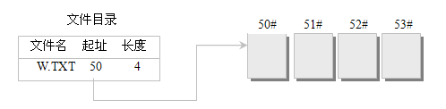
6.2.2 文件的物理结构
文件的物理结构是从系统的角度来看待文件，以文件在物理介质上（外存）的存放方式来研究文件。
1. 连续结构（顺序）
一个文件的信息存放在若干连续的物理块中
优点: 简单
支持顺序存取和随机存取
顺序存取速度快（连续存储）

Slide 19
6.2.2 文件的物理结构
count
文件目录
0
1
2
3
f
4
5
6
7
文件名 始址 块数
8
9
10
11
tr
count 0 2
tr 14 3
mail 19 6
list 28 4
f 6 2
12
13
14
15
mail
16
17
18
19
20
21
22
23
24
25
26
27
list
28
29
30
31

Slide 20
6.2.2 文件的物理结构
缺点: A）文件不能动态增长
预留空间:浪费
重新分配和移动
B）不利于文件记录的插入和删除
C）外部碎片问题(存储压缩技术解决）

Slide 21
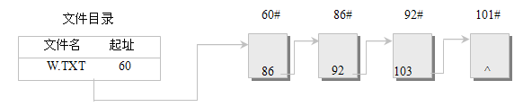
6.2.2 文件的物理结构
2. 链接结构
一个文件的信息存放在若干不连续的物理块中，各块之间通过指针连接，前一个物理块指向下一个物理块
优点：提高了磁盘空间利用率,不存在外部碎片问题
有利于文件记录的插入和删除
有利于文件动态扩充

Slide 22
6.2.2 文件的物理结构
文件目录
文件名 始址 末址
0
1
10
2
3
jeep 9 25
4
5
6
7
8
9
16
10
25
11
12
13
14
15
16
1
17
18
19
20
21
22
23
24
25
-1
26
27
28
29
30
31
链接结构

Slide 23
6.2.2 文件的物理结构
缺点：
  存取速度慢，不适于随机存取
  可靠性问题，如指针出错
  更多的寻道次数和寻道时间
  链接指针占用一定的空间
链接结构的一个变形:
文件分配表FAT（借鉴了链表结构的思想）

Slide 24
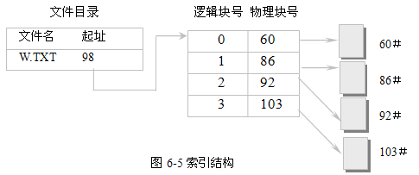
6.2.2 文件的物理结构
3.索引结构
一个文件的信息存放在若干不连续物理块中，系统为每个文件建立一个专用数据结构--索引表，并将这些块的块号存放在一个索引表中。
一个索引表就是磁盘块地址数组,其中第i个条目指向文件的第i块。

Slide 25
6.2.2 文件的物理结构
文件目录
文件名 索引表地址
Jeep 19
0
1
2
3
4
5
6
7
9
16
1
10
25
-1
-1
-1
8
9
10
11
12
13
14
15
19
16
17
18
19
20
21
22
23
24
25
26
27
28
29
30
31

Slide 26
6.2.2 文件的物理结构
优点：保持了链接结构的优点,又解决了其缺点
即能顺序存取,又能随机存取；
满足了文件动态增长、插入删除的要求；
也能充分利用外存空间；
缺点：较多的寻道次数和寻道时间
索引表本身带来了系统开销
如：内外存空间，存取时间

Slide 27

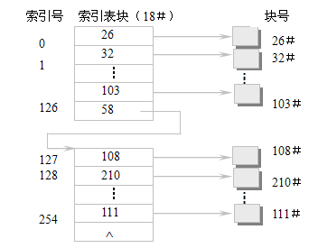
6.2.2 文件的物理结构
索引表组织:
(1)链接模式:将多个索引表块链接起来

Slide 28
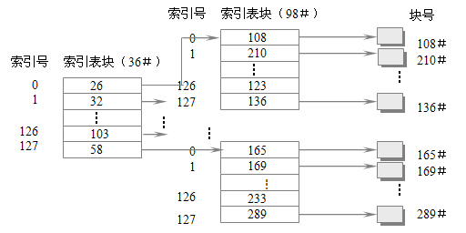
6.2.2 文件的物理结构
(2)多级索引:将一个大文件的所有索引表（二级索引)的地址放在另一个索引表（一级索引)中.

Slide 29
6.2.2 文件的物理结构
(3)Unix/Linux文件系统的索引结构
  文件系统采用的是三级索引结构，文件系统中I节点是基本的构件，它表示文件系统树型结构的节点。每一个I节点是一个普通文件或目录文件。I节点结构定义如下：
  struct dinode{
  ushort di_mode; /*文件控制模式*/
  short di_nlink; /*文件的链接数*/
  ushort di_uid; /*文件主用户标识*/
  ushort di_gid; /*文件主同组用户标识*/
  off_t di_size; /*文件长度，以字节为单位*/
  char di_addr[40]; /*文件索引表，存放文件物理盘块号*/
  time_t di_atime; /*文件最近一次访问时间*/
  time_t di_mtime; /*文件最近一次修改时间*/
  time_t di_ctime; /*文件创建时间*/
  }

Slide 30
6.2.2 文件的物理结构
将13个表项分成4种寻址方式：
直接寻址：di_addr[]数组前10个表项直接指向文件前10个逻辑块的物理盘块地址，称为直接块指针。
一级间接寻址：di_addr[]数组的第11个表项指向文件索引块的地址，即第11个表项登记的不是文件物理盘块号，而是索引块的地址。（每个索引表项为3个字节）。
③ 二级间接寻址：di_addr[]数组的第12个表项指向第一个具有341个表项的间接索引块的地址。
④ 三级间接寻址：di_addr[]数组的第13个表项指向第一个具有341个表项的二级间接索引块的地址，文件的寻址原理与上述类似。
例：如果一个存储块为1K，则所能访问的文件最大为：(10+341+341×341＋341×341×341)*1KB，将近40GB。

Slide 31
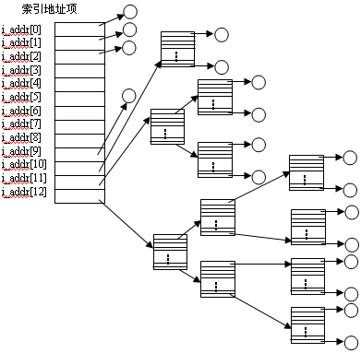
6.2.2 文件的物理结构
341
341×341
341×341×341
图6-8 UNIX文件索引结构

Slide 32
6.2.3 文件结构、文件存取方式与文件存储介质的关系
存取方式: 顺序存取方式、随机(直接)存取方式
（1）顺序存取法
在提供记录式文件结构的系统中，顺序存取法就是严格按物理记录排列的顺序依次读取。
例如：定长记录文件如下图：

Slide 33
6.2.3 文件结构、文件存取方式与文件存储介质的关系
（2）随机(直接)存取法
随机存取法允许用户随意存取文件中的数据。
对于无结构的流式文件，采用直接存取法，必须事先将读写偏移移动到待读写信息的位置上，然后再进行读写。
对于定长记录文件，假定文件的起始位置为offset，欲读写第i个记录（i=1,2,3,…,n），则读/写指针为：
point:=offset+i*l

Slide 34
6.2.3 文件结构、文件存取方式与文件存储介质的关系
（3）按键存取法
按键存取法是直接存取法的一种，它是根据文件中各记录的某个数据项内容来存取记录的，这种数据项称之为“键”。

Slide 35
6.2.3 文件结构、文件存取方式与文件存储介质的关系
存取方式：
顺序存取方式
随机(直接)存取方式
存储介质 | 磁带 | 磁盘
物理结构 | 连续结构 | 连续 | 链接 | 索引
存取方式 | 顺序存取 | 顺序 | 顺序 | 顺序
 |  | 随机 | ----- | 随机

Slide 36
6.3 文件目录(file directory)
目录是由文件说明索引组成的用于文件的检索特殊文件。文件目录的内容主要是文件访问和控制的信息（不包括文件内容）。
文件目录的管理需要解决以下问题：
(1)实现“按名存取”。即用户只须提供文件名，即可对文件进行存取。这是目录管理中最基本的功能，也是文件系统向用户提供的最基本的服务。

Slide 37
6.3 文件目录(file directory)
(2)提高对目录的检索速度。如何合理地组织目录结构，可以加快对目录的检索速度，从而加快了对文件的存取速度。
(3)文件共享。在多用户系统中，应允许多个用户共享一个文件。
(4)允许文件重名。系统应允许用户按照目已的习惯命名和使用文件。

Slide 38
6.3 文件目录(file directory)
6.3.1 目录内容
6.3.2 目录结构类型
6.3.3 文件的共享

Slide 39
6.3.1 目录内容
一个文件控制块也称文件目录项，一个文件目录也被看做是一个文件，称为目录文件。文件控制块 (FCB) 构成：
1. 基本信息
  文件名：通常在不同系统中允许不同的最大长度。
  别名的数目；
  文件类型：可有多种不同的划分方法，如：
    有无结构（记录文件，流式文件）
    内容（二进制，文本）
    用途（源代码，目标代码，可执行文件，数据）
    属性attribute（如系统，隐含等）
    文件组织（如顺序，索引等）

Slide 40
6.3.1 目录内容
2. 地址信息
  存放位置：包括哪个设备或文件卷volume，以及各个存储块位置；
  文件长度：以字节、字或存储块为单位。
3. 访问控制信息
  文件所有者（属主）：通常是创建文件的用户，或者改变已有文件的属主；
  访问权限（控制各用户可使用的访问方式）：如读、写、执行、删除等；
4. 使用信息
  创建时间
  最后一次读访问的时间和用户
  最后一次写访问的时间和用户

Slide 41
6.3.1 目录内容
例:
$ ls -l file.hole
-rw-r--r- 1 stevens 50 Jul 31 05:50 file.hole

Slide 42
6.3.2 目录结构类型
目录结构：
（1）一级目录：整个目录组织是一个线性结构，系统中的所有文件都建立在一张目录表中。它主要用于单用户操作系统。它具有如下的特点：
  结构简单；
  文件多时，目录检索时间长；
  有命名冲突：如多个文件有相同的文件名（不同用户的相同作用的文件）或一个文件有多个不同的文件名（不同用户对同一文件的命名）；
缺点：
  查找速度慢；
  不允许重名；
  不便于实现文件共享；

Slide 43
6.3.2 目录结构类型
（2）二级目录：在根目录（第一级目录）下，每个用户对应一个目录（第二级目录），在用户目录下是该用户的文件，而不再有下级目录。
  为每一个用户建立一个单独的用户文件目录UFD(User File Directory)。这些文件目录具有相似的结构，它由用户所有文件的文件控制块组成。
  建立主文件目录MFD(Master File Directory)。在主文件目录中，每个用户文件目录都占有一个目录项，其目录项中包括用户名和指向该用户目录文件的指针。

Slide 44
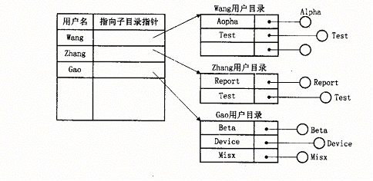
6.3.2 目录结构类型
如下图所示。图中的主目录中示出了三个用户名：Wang，Zhang和 Gao。
两级目录结构

Slide 45
6.3.2 目录结构类型
（3）多级目录：或称为树状目录(tree-like)。适用于较大的文件系统管理。目录级别太多时，会增加路径检索时间。下面是几个与目录相关的概念：
  目录名：可以修改。
  目录树：中间结点是各级目录，叶子结点是目录或文件。
  目录的上下级关系：当前目录(current directory, working directory)、父目录(parent directory)、子目录(subdirectory)、根目录(root directory)等。
  路径(path)：每个目录或文件，可以由根目录开始依次经由的各级目录名，加上最终的目录名或文件名来表示。

Slide 46
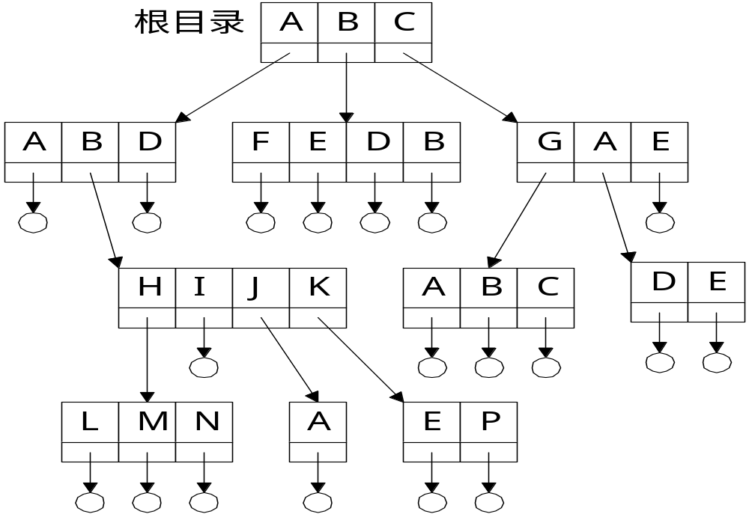
6.3.2 目录结构类型
多级目录组织

Slide 47
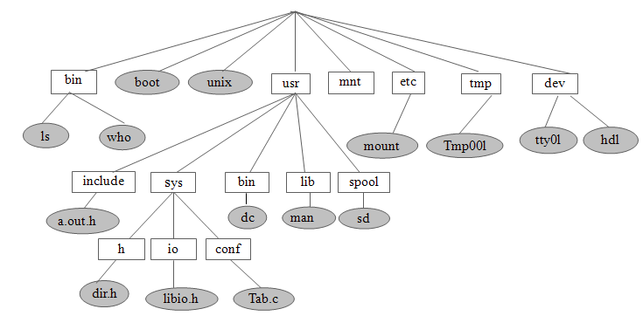
6.3.2 目录结构类型
Linux 的树型多级目录

Slide 48
6.3.2 目录结构类型
(4)路径名
在树型目录结构中，从根目录到任何数据文件之间，只有一条唯一的通路；
在该路径上从树的根目录开始，把全部目录文件名与数据文件名，依次用“／”连接起来（类Unix系统），即构成该数据文件的路径名(Path Name)；
系统中的每个数据文件都有唯一的路径名。

Slide 49
6.3.2 目录结构类型
当前目录：
为每个进程设置一个“当前目录”，又称为“工作目录”。进程对各文件的访问都是相对于“当前目录”进行的。
相对路径：
从当前目录开始，再逐级通过中间的目录文件，最后到达所要访问的数据文件。将这一路径上的全部目录文件名与数据文件用“／”连接而形成的路径名称为相对路径名(relative path name)。
绝对路径：
从根目录开始的路径名，称为绝对路径名(absolute Path name )。

Slide 50

6.3.2 目录结构类型
（5） Unix/Linux目录结构
  文件控制块FCB中：文件名+文件说明
  文件说明为索引节点(也称I节点)，各文件索引节点集中存放在索引节点区，索引节点按索引节点号排序。
  每个文件有一个存放在磁盘索引节点区的索引节点，称为磁盘索引节点。
  由文件名与索引节点号构成目录，同一级目录构成目录文件，存放在文件区中。

Slide 51
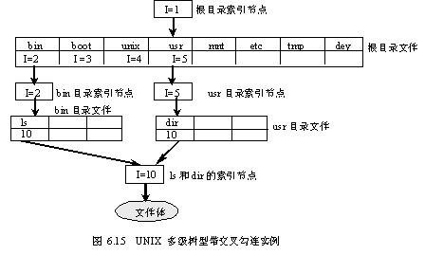
6.3.2 目录结构类型
采用文件名和说明分离的目录结构
Unix/Linux 多级树型带交叉勾连实例

Slide 52
6.3.2 目录结构类型
（6）记录的成组与分解(对于有结构文件)
  记录的成组是指把若干个逻辑记录合成一组存放在一个物理块的过程。
  记录的分解是指从一组逻辑记录中把一个逻辑记录分离出来的过程。

Slide 53
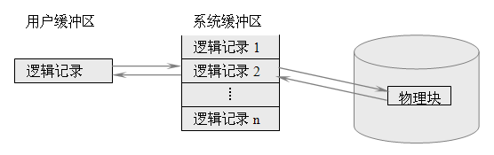
6.3.2 目录结构类型
记录成组和分解处理不仅节省存储空间，还能减少I/O的操作次数，提高系统效率。
采用成组和分解方式处理记录的主要缺点是需要软件增加成组和分解的额外操作，以及容纳最大块长的I/O缓冲区。

Slide 54
6.3.3 文件的共享
文件的共享：
定义:一个文件被多个用户或进程使用。
优点:节省访问时间和存储空间；进程间可通过文件交换信息。

Slide 55
6.3.3 文件的共享
实现文件共享的方法可以有两种：
利用多个目录中的不同文件名来描述同一共享文件：
即文件别名，该方法的访问速度快，但会影响文件系统的树状结构，适用于经常访问的文件共享，同时存在一定的限制。
各用户通过唯一的共享文件的路径名访问共享文件：
访问速度慢，适用于不经常访问的文件共享；

Slide 56
6.3.3 文件的共享
Unix/Linux系统中的基于索引结点(index node)共享方式：
通过多个文件名链接(link)到同一个索引结点，可建立同一个文件的多个彼此平等的别名。
别名的数目记录在索引结点的链接计数中，若其减至0，则文件被删除。
限制：不能跨越不同文件系统；改变了目录的树结构；不利于文件所有者对文件的删除。

Slide 57
6.3.2 目录结构类型
采用文件名和说明分离的目录结构

Slide 58
6.3.3 文件的共享
利用符号链接实现共享方式：
  共享某文件时，创建一新文件，加到用户目录中，该文件仅包含被链接文件的路径名，称为符号链接。
  这种共享方式，只有文件所有者才有指向其索引节点的指针，其他共享的用户只有该文件的路径名。

Slide 59
6.4 文件的访问权限
设置文件访问权限的目的是为了在多个用户间提供有效的文件共享机制，并保证文件系统的安全性 。
(1)文件访问类型：
  读read：可读出文件内容；
  写write（修改update或添加append）：可把数据写入文件；
  执行execute：可由系统读出文件内容，作为代码执行；
  删除delete：可删除文件；
  修改访问权限change protection：修改文件属主或访问权限

Slide 60
6.4 文件的访问权限
(2)用户范围类型：
  指定用户
  用户组
  任意用户
(3)访问类型和用户范围的组合：
  访问矩阵：矩阵的一维是每个目录和文件，另一维是用户范围，每个元素是允许的访问方式
  访问策略(policy)：每种文件访问方式，所允许或禁止的用户范围。可以将文件访问方式推广到其他操作如：用户管理、备份、网络访问等。

Slide 61
6.5 文件和目录的使用
讨论操作系统提供的与文件系统操作相关的API：
6.5.1 文件访问
6.5.2 文件控制

Slide 62
6.5.1 文件访问
文件访问是指围绕文件内容读写进行的文件操作：
(1)打开open：为文件读写所进行的准备。给出文件路径，获得文件句柄(file handle)，或文件描述符(file descriptor)。需将该文件的目录项读入到内存中。
(2)关闭close：释放文件描述符，把该文件在内存缓冲区的内容更新到外存上。
(3)复制文件句柄dup：用于子进程与父进程间的文件共享，复制前后的文件句柄有相同的文件名、文件指针和访问权限；

Slide 63
6.5.1 文件访问
(4)读read、写write和移动文件读写指针：
系统为每个打开文件维护一个读写指针(read-write pointer)，它是相对于文件开头的偏移地址(offset)。读写指针指向每次文件读写的开始位置，在每次读写完成后，读写指针按照读写的数据量自动后移相应数值。
(5)执行exec：执行一个可执行文件。

Slide 64
6.5.2 文件控制
文件控制是指围绕文件属性控制进行的文件操作。
(1)创建（creat和open）：给出文件路径，获得新文件的文件句柄；
  int fd = creat( char * name, int mode);
mode=0,1,2: 0:打开后读，1：打开后写；2：打开后读、写操作
  int fd = open( char * name ,int mode);
file* fp = fopen( char * name , char mode);
mode = “r” : 以文本打开只读；“W”以写打开文本；
“rb”:以二进制打开； “w+”可写可添加

Slide 65
6.5.2 文件控制
(2)文件别名控制：创建link，读取链接路径readlink；
例如：link(“file1”,”file2”)
(3)删除unlink：对于符号链接和硬链接，删除效果是不同的；
(4)获取文件属性（stat和fstat）：stat的参数为文件名，fstat的参数为文件句柄；
(5)修改文件名rename；

Slide 66
6.5.2 文件控制
(6)文件关闭
close(fd);
fclose(fp);
(7)文件读
n=read( int fd, char *buffers, int nbytes );
size_t fread(void *ptr, size_t size, size_t n, FILE *stream);

Slide 67
6.5.2 文件控制
(8)文件写
n = wirte( int fd,char * buffers, int nbytes);
size_t fwrite(const void *ptr, size_t size, size_t n, FILE *stream);
(9)文件定位
seek( int fd, int offset , int dir );
dir :0:从文件头偏移； 1：从当前位置偏移；
2:从文件尾部倒偏移
int fseek(FILE *stream, long offset, int whence);
whence的值如下：
SEEK_SET 0 File beginning
SEEK_CUR 1 Current file pointer position
SEEK_END 2 End-of-file

Slide 68
6.5.2 文件控制
/* write some data to the file */
fwrite(msg, strlen(msg)+1, 1, stream);
/* seek to the beginning of the file */
fseek(stream, SEEK_SET, 0);
/* read the data and display it */
fread(buf, strlen(msg)+1, 1, stream);
printf("%s\n", buf);
fclose(stream);
return 0;
}
下面为C语言程序
#include <string.h>
#include <stdio.h>
int main(void)
{
FILE *stream;
char msg[] = "this is a test";
char buf[20];
if ((stream = fopen("DUMMY.FIL", "w+"))
== NULL)
{
fprintf(stderr, "Cannot open output file.\n");
return 1;
}

Slide 69
6.6 外存存储空间管理
讨论如何高效地进行数据存储
6.6.1 文件存储空间分配(file allocation)
6.6.2 外存空闲空间管理方法(free space management)

Slide 70
6.6.1 文件存储空间分配(file allocation)
1. 文件存储分配
采用怎样的方式来存储一个文件的数据信息
  连续分配(contiguous)
  链式分配(chained)
  索引分配(indexed)

Slide 71
6.6.1 文件存储空间分配(file allocation)
（1） 连续分配(continuous)
为文件分配一组相邻的物理盘块。
这种分配方式使得文件的逻辑记录顺序与存储器中文件占用的盘块的顺序一致，形成为顺序文件的物理结构。

Slide 72
6.6.1 文件存储空间分配(file allocation)
(2) 链式分配(chained)
将文件存储在离散的物理盘块中，采用链接方式，在每个盘块上存储一个链接指针，将属于同同一个文件的多个离散的盘块链接成一个链表。
这种分配方式所形成的物理文件为链接文件。

Slide 73
6.6.1 文件存储空间分配(file allocation)
（3）索引分配(indexed)
为每个文件创建一个索引表，把分配给该文件的所有块号记录在索引表中，是一种不连续的分配方式，包括：单级索引、多极索引。
这种分配方式所形成的物理文件即为索引文件。

Slide 74
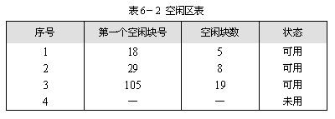
6.6.2 外存空闲空间管理方法
外存空闲空间的管理方法：
(1) 空闲区表
为磁盘外存上所有空闲区建立一张空闲表，每个表项对应一个空闲区，空闲表中包含序号、空闲区的第一块号、空闲块的块数等信息。将所有空闲块记录在一个表中，即空闲块表。

Slide 75
6.6.2 外存空闲空间管理方法
适用于连续文件结构，其分配的方式是：
  在系统为某个文件分配空闲块时，首先扫描空闲表项，如找到合适的空闲区项，则分配给申请者，并把该项从空闲表中去掉。
  如果一个空闲表项所含块数超过申请者要求，则为申请者分配了所要的物理块后，再修改该表项。

Slide 76
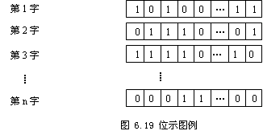
6.6.2 外存空闲空间管理方法
(2)位示图(bitmap)：每一位表示一个物理块，取值0和1分别表示空闲和占用。申请物理块时，可以在位示图中查找为0的位，返回对应物理块号； 归还时，将对应位转置0。 描述能力强，适合各种物理结构。

Slide 77
6.6.2 外存空闲空间管理方法
计算公式：
（1）已知字号i，位号j
块号＝i×字长＋j
（2）已知块号：
字号＝[ 块号/字长]
位号＝块号 mod 字长

Slide 78
6.6.2 外存空闲空间管理方法
(3) 空闲空间链接(chained free space)
每个空闲块中有指向下一个空闲块的指针，所有空闲块构成一个链表。每次申请空闲块只需取出链表开头的空闲块即可。

Slide 79

6.6.2 外存空闲空间管理方法

Slide 80
6.6.2 外存空闲空间管理方法
(4)空闲空间索引(indexed free space)：
建立线性表，在一个空闲块中记录其他几个空闲块的位置。
在管理的线性表中，每一个表项对应一个空闲区或空闲块号，并增加一项存放指向下一个存储线性表的空闲块指针。可将磁盘上的所有空闲区拉成一条链。

Slide 81
6.7 UNIX文件系统
1. UNIX文件系统概述
改进的多级文件目录，可以建立文件别名（索引结点方式和符号链接方式），有用户访问权限控制（文件的读R、写W和执行X，相应于目录的检索文件、增删文件和进入目录）
  注意：如果对文件具有写权限，而对文件所在目录没有写权限，仍然可以改变该文件的长度（如添加数据），因为除文件名外的其他文件目录内容都存放在索引结点而不是在目录文件。
文件类型：常规文件(ordinary file)、目录文件(directory)、特殊文件(special file)如外设、先进先出文件(FIFO)如命名管道；
返回

Slide 82
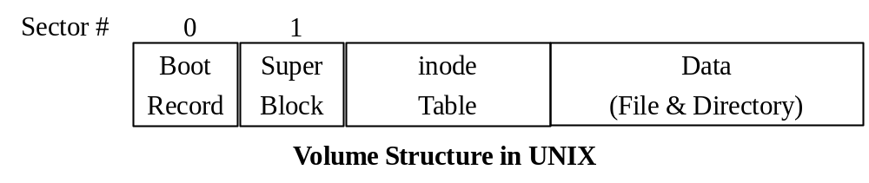
6.7 UNIX文件系统
2. 磁盘文件卷结构
超级块：描述文件系统的状态，包括磁盘空闲块栈，空闲i结点栈
i节点（inode list）：存放文件说明信息，每项64字节
目录文件：每个目录项16字节。文件名区分大小写。
文件寻址：直接索引，一级、二级、三级间接索引

Slide 83
6.7 UNIX文件系统
3.内存文件控制块(内存i节点)
struct inode{
struct inode *i_forw; /*内存I节点的散列队列双向循环勾连指针*/
struct inode *i_back;
char i_flag; /*状态标志*/
cnt_t i_count; /*引用计数，表示该文件打开了几次*/
dev_t i_dev; /*文件所在设备号*/
int i_number; /*对应外存i节点号*/
struct{
union{
daddr_t i_a[13]; /*文件索引表，存放文件的物理盘块号*/
short i_f[26]; /*管道文件的地址索引表*/
} i_p;
daddr_t i_l; /*最近一次读入的文件逻辑块，用于预读*/
} i_blk;
…
} inode[NINODE]; /*内存I节点数NINODE一般为100。 */

Slide 84
6.7 UNIX文件系统
一个文件可以被同一进程或不同进程，用同一或不同路径名，相同或不同的打开方式（读、写）同时打开。
4.系统打开文件表
struct file {
unsigned short f_flags; /* 文件操作标志 */
unsigned short f_count; /* 共享该结构体的计数值 */
struct inode * f_inode; /* 指向文件对应的内存inode */
loff_t f_pos; /* 文件的当前读写位置 */
};

Slide 85
6.7 UNIX文件系统
5. 磁盘空闲块的分配和释放
采用成组链接法，把链表和索引相结合。
每一组n块，用索引表表示；各组间通过链表指针串在一起，构成链表。链表的开头是超级块中的磁盘空闲块栈，在运行时被读入到内存中。
栈计数count是栈中的空闲块数目，栈中的元素是空闲块编号。链表中的每一块都存放一个类似的空闲块栈。
分配过程：查看超级块中是否count == 1；若不是，则弹出栈顶元素N，--count；若是，则弹出栈顶元素N，把空闲块N中的栈（包括栈计数）读入到超级块中；返回空闲块编号N

Slide 86
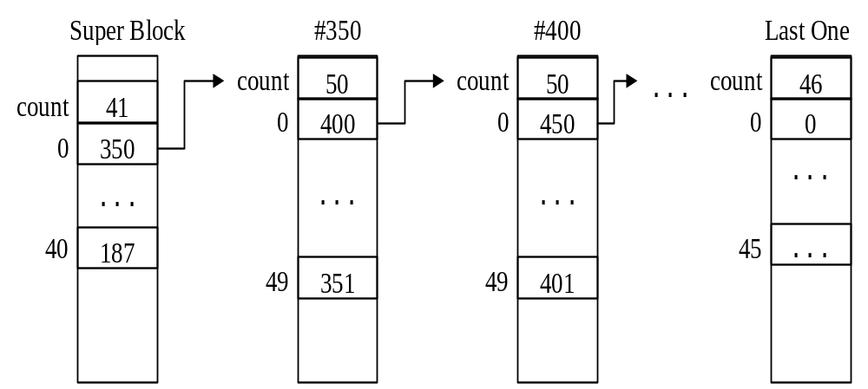
6.7 UNIX文件系统
成组链接

Slide 87
成组链接法
Unix对空闲块的管理借助卷资源表，在卷资源表中用于空闲块管理的项目是：
  s_nfree(相当于前面的count)：登记空闲盘块的数目，最多100个；
  s_free[100]：登记空闲盘块的物理块号。

Slide 88
成组链接法
例1：假定某个磁盘开始使用时，盘块共有449块(不包括0＃块)，索引结点表inode_list区占用10块，专用块占用1块，实际上文件所占用的空间是449-10-1＝438块，这438块是可以这样分组的：
第一组：351～449 共99块
第二组：251～350 共100块
第三组：151～250 共100块
第四组： 51～150 共l00块
第五组： 12～50 共39块

Slide 89
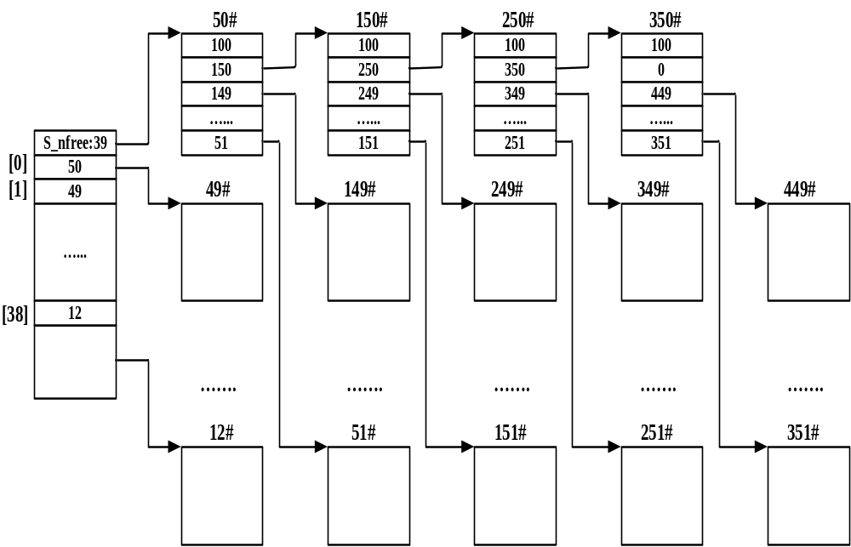
成组链接法

Slide 90
成组链接法
要特别注意的是第一组的第一块(350＃)中的s_nfree=100，而s_free[0]=0，它作为一个标志，标识整个存储空间再也没有空闲块了，即449 ＃作为最后一个空闲块。

Slide 91
成组链接法
空闲块的分配示例：
开始的卷资源表如下图(a)所示。
1）如果某一个文件要求申请一个空闲块，
  将s_nfree-1=38；
  s_free[38]，即12＃号块分配给申请者。
2）如果还要申请，则继续。
经过若干次申请后s_nfree=2，如图(b)所示。

Slide 92
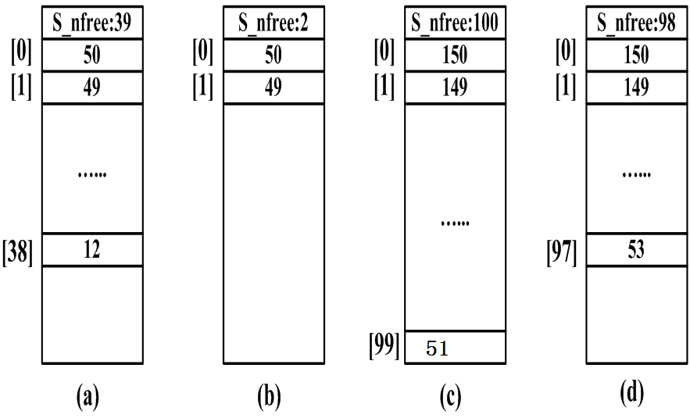
成组链接法

Slide 93
成组链接法
3）如果此时一个文件要申请4块：
  首先将s_free[1](即49＃)分配给申请者；
  将50＃块中的内容读出，把50#块中的总块数100赋给卷资源表的s_nfree，把对应的100个物理块号复制到数组s_free[]中，如图(c)所示；
  再把50块分配给申请者，最后再将51＃、52＃块分配给申请者。如下图(d)所示。

Slide 94
成组链接法

Slide 95
成组链接法
空闲盘块的释放示例：
1）假定有一个文件要释放三个物理块，块号分别是：
180＃，181＃，182＃。如果当时的卷资源表的状态
如下图(a)所示。
  首先填写182＃到s_nfree[65]中，然后s_nfree+1=66；
  同理释放181＃，180＃块，最后卷资源表的状况如图(b)所示。

Slide 96
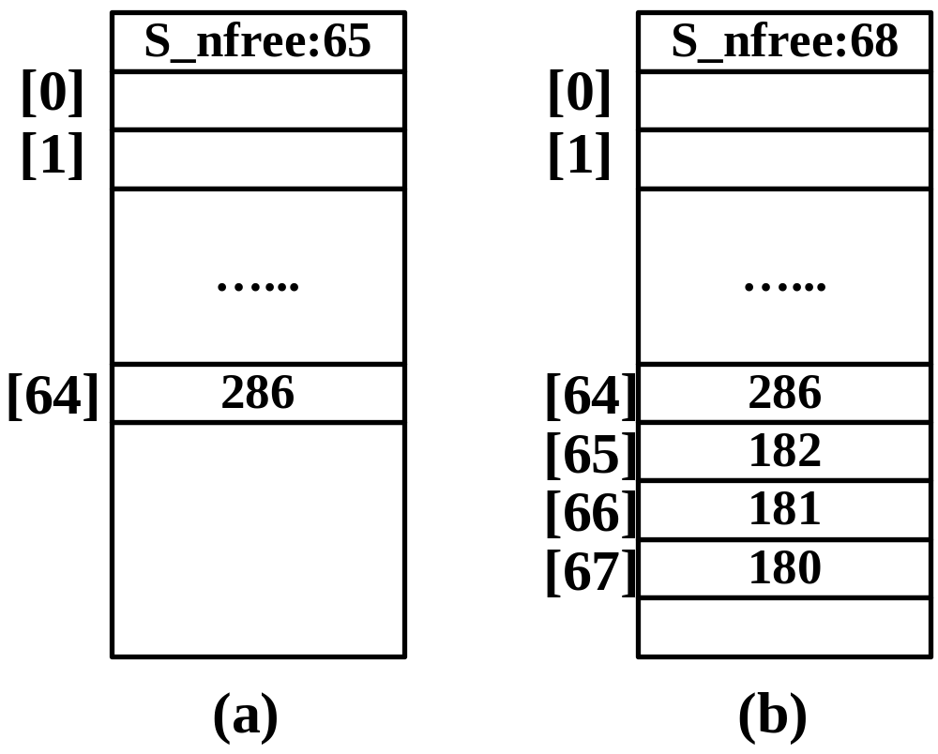
成组链接法

Slide 97
成组链接法
2）卷资源表的状况如下图(a)所示。如果有一个文件释放所要占用的4块物理块，块号分别为：190＃，185＃，184＃，170＃。
  首先有2块的块号170＃，184＃登记在卷资源表中，其状态如下图(b)所示；
  此时s_nfree=100,表示内存中登记的空闲块已经满；
  但还要释放185＃、190＃，则系统把当前卷资源表中的空闲块数100连同100个登记项，写到185块中；
  然后将s_nfree清0，再将185＃、190#填入到卷资源表中，如图(c)所示。

Slide 98
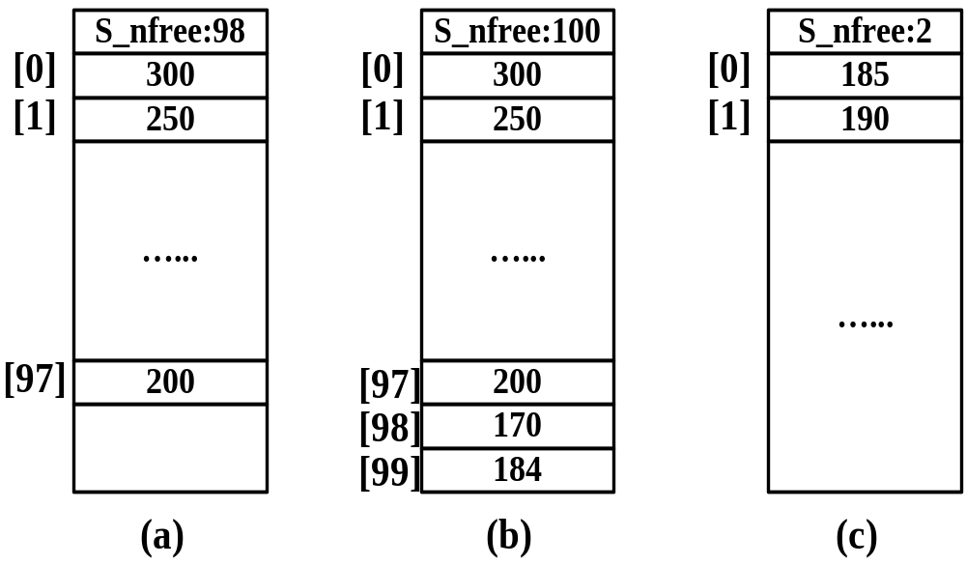
成组链接法

Slide 99
6.7 UNIX文件系统
6. 文件共享
多用户基于索引节点的共享，或利用符号链接共享同一个文件。
1．基于索引节点的共享方式
静态共享
通过索引节点（inode）来实现文件共享链接的，并且只允许链接到文件，不允许链接到目录。通过文件链接建立静态共享，系统调用形式如下：
link(oldnamep, newnamep);

Slide 100
6.7 UNIX文件系统
link("/usr/wang/myfile1.c","/usr/quanyinin/myfile1.c");
link("/usr/wang/myfile1.c","/usr/fangmin/testfile.c");
link("/usr/wang/myfile1.c","/usr/wangchs/yourfile.c");
执行上述命令后路径名“/usr/wang/myfile1.c”、“/usr/quanyinin/myfile1.c”、“/usr/fangmin/testfile.c”和“/usr/wangchs/yourfile.c”指向的是同一个文件
且i_nlink(链接数)应等于“4”

Slide 101
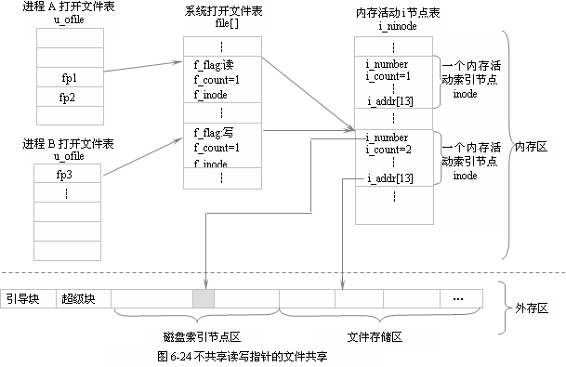
例6.9：若系统中进程A、进程B打开同一个文件，其中，进程A以“读”的方式打开文件的描述符为fp1，进程B以“写”的方式打开文件的描述符为fp3。

Slide 102
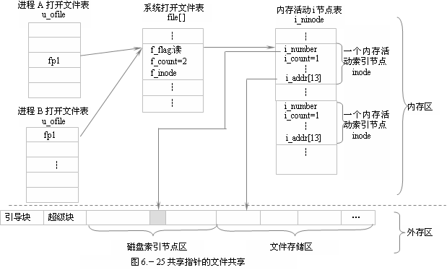
例6.10：若系统中进程A以“读”的方式打开了一个文件，文件的描述符为fp1；然后进程A创建了子进程B，子进程B继承了进程A有关属性。

Slide 103
6.7 UNIX文件系统
例6.11：
P1进程执行如下代码：
fp1=open(″/etc/test″,o_RDONLY);/*以只读方式打开*/
fp2=open(″pocal″,o_WRONLY); /*以写方式打开*/
P1进程创建的子进程P2执行如下代码：
fp3=open(″/etc/testexa″,o_RDONLY); /*只读方式打开*/
P3进程执行如下代码：
fp1=open(″/etc/test″,o_RDWR); /*以读写方式打开 */

Slide 104
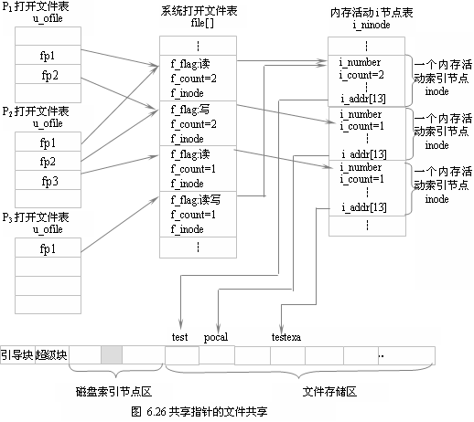

Slide 105
6.8 文件系统的可靠性与安全性
文件系统的崩溃一致性(crash consistency)问题：
由于掉电、硬件故障等原因，可能导致存储设备上保存的文件数据之间的一些内在关系不一致。这个问题通常被称为：崩溃一致性问题。
fsck工具：检查和修复文件系统中的一致性问题。
基本过程：对文件存储设备进行扫描，对比存储设备中的实
际数据和文件元数据，检查是否一致。

Slide 106
6.8 文件系统的可靠性与安全性
文件系统的一致性检查，主要包括：
（1）合理性检查
文件系统中存储的部分信息应保持在合理的范围内。
例如： 目录项中记录的inode编号不应该超过文件系统的inode数量。
（2）资源分配的一致性检查
文件系统中记录的资源的分配情况应该与对应资源的实际使用情况一致。
例如：一个存储块标记为空闲，则其不应该出现在文件的索引
表中。

Slide 107
6.8 文件系统的可靠性与安全性
文件系统的一致性检查，主要包括：
（3）内在关系检查
文件系统中的一些内在关系需要保持一致。
例如：文件inode记录的链接数，应该与指向该i节点的目录项个数相同。

Slide 108
6.8 文件系统的可靠性与安全性
一致性检查工作示例：资源分配的一致性
块存储一致性检查：两张表，每块对应一个表中的计数器，初值为0
表一：记录了每块在文件中出现的次数
表二：记录了每块在空闲块表中出现的次数

Slide 109
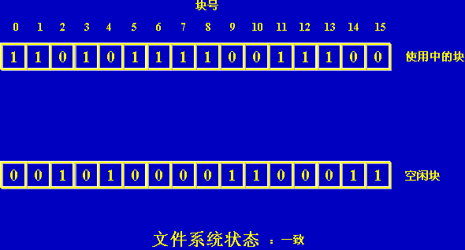
6.8 文件系统的可靠性与安全性

Slide 110
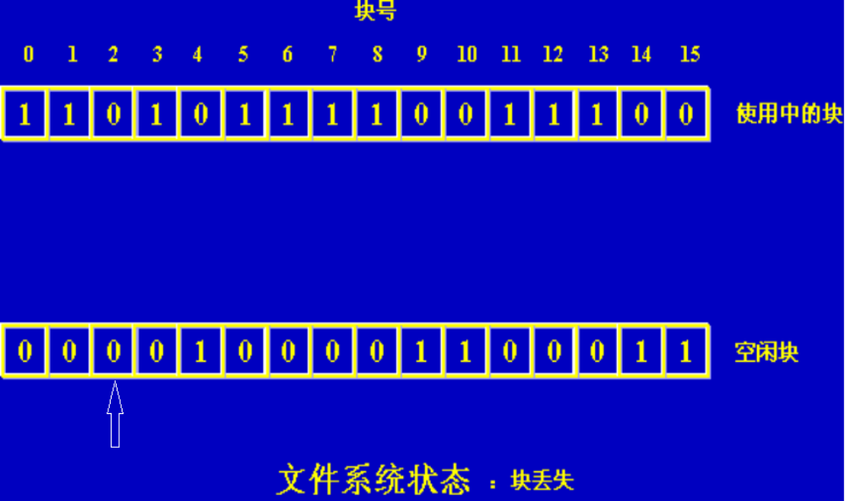
6.8 文件系统的可靠性与安全性

Slide 111
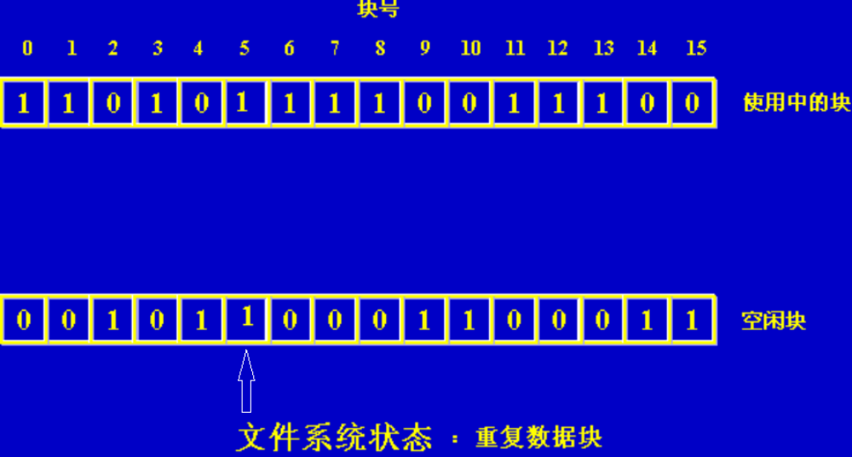
6.8 文件系统的可靠性与安全性

Slide 112
6.9 磁盘调度
6.9.1 磁盘调度的相关概念
6.9.2 磁盘调度算法

Slide 113
6.9.1 磁盘调度的相关概念
磁盘，磁带，光盘
1.物理块(块)
在文件系统中，文件的存储设备常常划分为若干大小相等的物理块。同时也将文件信息划分成相同大小的逻辑块（块），所有块统一编号。
以块为单位进行信息的存储、传输，分配。

Slide 114
6.9.1 磁盘调度的相关概念
2.磁带
永久保存大容量数据
顺序存取设备：
前面的物理块被存取访问之后，才能存取后续的物理块的内容
存取速度较慢，主要用于后备存储，或存储不经常用的信息，或用于传递数据的介质
第i块 间隙 第i+1块

Slide 115
6.9.1 磁盘调度的相关概念
3.磁盘
直接（随机）存取设备：
存取磁盘上任一物理块的时间不依赖于该物理块所处的位置
扇区
磁道

Slide 116
6.9.1 磁盘调度的相关概念
扇区
磁臂
柱面
磁头

Slide 117
6.9.1 磁盘调度的相关概念
  所有盘面中处于同一磁道号上的所有磁道组成一个柱面；
  信息记录在磁道上，多个盘片，正反两面都用来记录信息，每面一个磁头；
物理地址形式：
磁头号（盘面号）
磁道号（柱面号）
扇区号

Slide 118
6.9.1 磁盘调度的相关概念
磁盘系统由磁盘本身和驱动控制设备组成，实际存取读写的动作过程是由磁盘驱动控制设备按照主机要求完成
一次访盘请求：
磁盘地址（设备号，柱面号，磁头号，扇区号），内存地址（源/目），读/写
完成过程由三个动作组成：
  寻道（时间）：磁头移动定位到指定磁道
  旋转延迟（时间）：等待指定扇区移动到磁头下的旋转
  过程
  数据传输（时间）：数据在磁盘与内存之间的实际传输

Slide 119
6.9.2 磁盘调度算法
1. 磁盘调度
当多个访盘请求在等待时，采用一定的策略，对这些请求的服务顺序调整安排，旨在降低平均磁盘服务时间，达到公平、高效。
  公平：一个I/O请求在有限时间内满足
  高效：减少设备机械运动所带来的时间浪费
2. 磁盘调度考虑的问题：
一次访盘时间 = 寻道时间+旋转延迟时间+存取时间
  减少寻道时间
  减少延迟时间

Slide 120
6.9.2 磁盘调度算法
3. 磁盘调度算法
(1) 先来先服务：按访问请求到达的先后次序服务
优点：简单，公平；
缺点：效率不高，相临两次请求可能会造成从最内到最外的柱面寻道，使磁头反复移动，增加了服务时间，对机械也不利。

Slide 121
6.9.2 磁盘调度算法
假设磁盘访问序列（磁道）：
98，183，37，122，14，124，65，67
读写头起始位置：53
安排磁头服务序列
计算磁头移动总距离（道数）

Slide 122
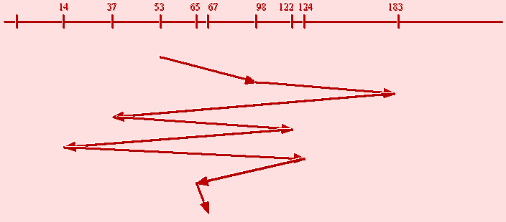
6.9.2 磁盘调度算法

Slide 123
6.9.2 磁盘调度算法
(2) 最短寻道时间优先（Shortest Seek Time First, SSTF）：
优先选择距当前磁头最近的访问请求进行服务，主要考虑寻道优化问题；
优点：改善了磁盘平均服务时间；
缺点：造成某些访问请求长期等待得不到服务

Slide 124
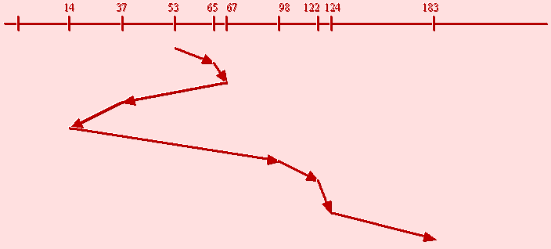
6.9.2 磁盘调度算法
53, 98，183，37，122，14，124，65，67

Slide 125
6.9.2 磁盘调度算法
(3) 扫描算法（SCAN,也称电梯算法）
克服了最短寻道优先的缺点，既考虑了距离，同时又考虑了方向。
具体思想：
  当设备无访问请求时，磁头不动；
  当有访问请求时，磁头按一个方向移动，在移动过程中，对遇到的访问请求进行服务，然后判断该方向上是否还有访问请求，如果有则继续扫描；
  否则，改变移动方向，并为经过的访问请求服务，如此反复。

Slide 126
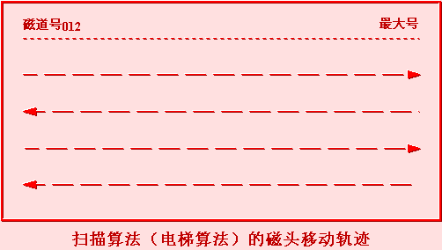
6.9.2 磁盘调度算法

Slide 127
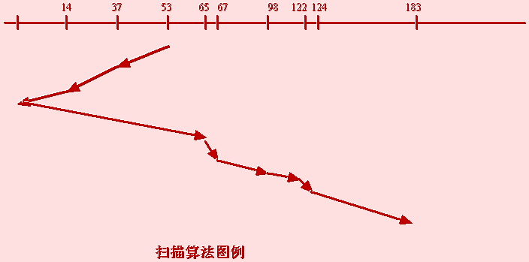
6.9.2 磁盘调度算法
磁头朝0号道方向移动
53, 98，183，37，122，14，10，124，65，67

Slide 128
6.9.2 磁盘调度算法
(4)单向扫描调度算法
总是从0号柱面开始向里扫描；
按照各自所要访问的柱面位置的次序去选择访问者；
移动臂到达最后个一个柱面后，立即带动读写磁头快速返回到0号柱面；
返回时不为任何的等待访问者服务，返回后可再次进行扫描。

Slide 129
6.9.2 磁盘调度算法
4. 旋转调度算法
旋转调度：根据旋转延迟时间来决定执行次序的调度，分为以下3种情况：
① 若干等待访问者请求访问同一磁道上的不同编号的扇区；
② 若干等待访问者请求访问不同磁道上的不同编号的扇区；
③ 若干等待访问者请求访问同一柱面具有相同编号的扇区；

Slide 130
6.9.2 磁盘调度算法
解决方案：
  （1）对于前两种情况：总是让首先到达读写磁头位置下的扇区先进行数据传送操作；
  （2）对于第三种情况：这些扇区同时到达读写磁头位置下，可任意选择一个读写磁头位置下的扇区进行传送操作；

Slide 131
6.9.2 磁盘调度算法
例：
请求顺序 柱面号 磁头号 扇区号
① 5 4 1
② 5 1 5
③ 5 4 5
④ 5 2 8
调度顺序：1, 3, 4, 2

Slide 132
6.9.2 磁盘调度算法
例：假设磁头在8柱面，求最省时间的响应次序
请求顺序 柱面号 磁头号 扇区号
① 9 6 3
② 7 5 6
③ 15 20 6
④ 9 4 4
⑤ 20 9 5
⑥ 7 15 2
设刚刚完成1号、8号柱面请求
最短寻道时间优先：8 1 7 0 7 2 9 0 9 6 15 5 20 = 14
⑥ ② ① ④ ③ ⑤
电梯调度优先：8 1 9 0 9 6 15 5 20 13 7 0 7 = 25

Slide 133
6.10 文件系统举例
（1）Windows 文件系统
NTFS文件系统
FAT文件系统
（2）Linux文件系统：虚拟文件系统

Slide 134
6.10.1 Windows文件系统
（1）FAT文件系统
  FAT12、FAT16
针对相对较小容量的磁盘而设计的，只能容纳2¹²或2¹⁶个簇。如果磁盘空间较大，则文件空间的碎片较多，浪费存储空间。
  FAT32
  从Windows 9x和Windows me开始，FAT表被扩展到了32位，形成了FAT32文件系统。
（2）CDFS和UDF：以光盘为存储介质的文件系统标准。
（3）NTFS：Windows NT开始支持的文件系统。

Slide 135
6.10.1 Windows文件系统
1、CDFS与UDF
CDFS(CDROM File system，CDFS)文件系统，在1988年是作为CDROM介质的只读光盘所制定的标准格式。
CDFS比较简单，但是有一定的限制：
文件和目录名的长度必须少于32个字符
目录树的深度不能超过8层
目前CDFS已经过时，由UDF标准代替
Windows下 CDFS驱动程序：\Winint\System32\Drivers\Cdfs.sys

Slide 136
6.10.1 Windows 文件系统
2、通用磁盘格式（Universal Disk Format，UDF）
1995年由光学存储技术委员会（Optical Storage Technology Association，OSTA）为光磁盘存储媒介如DVD-ROM等所制定的。Winwdows 2000/XP UDF文件系统的实现遵从ISO13346标准，并且支持UDF1.03和1.5 版本。
UDF文件系统的优点是：
文件名可以长达255个字符；
最大路径长度为1023个字符；
文件名是区分大写和小写字母；
Windows 下UDF驱动程序:
\Winint\System32\Drivers\Udfs.sys

Slide 137
6.10.1 Windows 文件系统
3、FAT12、FAT16与FAT32
基于文件分配表（File Association Format，FAT）的文件系统，Windows的FAT文件系统驱动程序:
\Winnt\system32\Drivers\Fastfat.sys
（1）簇、簇号项
FAT文件系统对磁盘空间的分配是以簇作为其基本分配单位的。对于不同类型的磁盘，每簇为 1、2、4、8、16、… 个扇区。
（2）文件分配表（FAT）
反映磁盘上所有簇的使用情况的一个登记表。FAT是由若干个簇号项组成的，簇号项的取值不同，表示的含义不同。

Slide 138
对于FAT12，簇号项的大小为二进制12位（占1.5个字节）；
对于FAT16，簇号项的大小为二进制16位（占2个字节）；
对于FAT32，簇号项的大小为二进制32位（占4个字节）。
簇项值（12位） | 簇项值（16位） | 簇项值（32位） | 含义
000H | 0000H | 00000000H | 可用簇
FF0H~FF6H | FFF0H~FFF6H | FFFFFFF0H~ FFFFFFF6H | 保留簇
FF7H | FFF7H | FFFFFFF7H | 坏簇
FF8H~FFFH | FFF8H~FFFFH | FFFFFFF8H~ FFFFFFFFH | 文件的最后一个簇
XXXH | XXXXH | XXXXXXXXH | 文件的下一个簇

Slide 139
（3）簇号链
  文件的起始簇号存放在文件的目录中；
  其余的簇号存放在FAT表中，其中，每个簇号项中记录的是下一个簇号，且最后一个簇号项值为FFF;
FAT(16位)
文件名 | 起始簇
… | …
file1 | 0002
… | …
FFF0
FFFF
0003
0004
FFFF
…
file1簇号链:
0002->0003->
0004

Slide 140
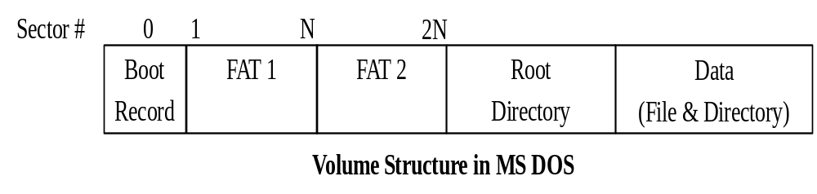
MS DOS的文件系统：FAT
(1)概述
  多级目录，无文件别名，无用户访问权限控制
(2)磁盘文件卷结构
MS DOS的磁盘文件卷结构

Slide 141
MS DOS的文件系统：FAT
文件卷(volume)信息：
记录在引导记录的扇区中。包括：簇大小，根目录项数目，FAT表大小，磁盘参数（每道扇区数，磁头数），文件卷中的扇区总数，簇编号长度等
  逻辑扇区号：三元组（柱面号，磁头号，扇区号）－>一个文件卷中从0开始对每个扇区编号，优点：屏蔽了物理磁盘参数的不同
  允许同时访问的文件卷数目上限可以由config.sys文件中的LASTDRIVE= 语句指定。
簇(cluster)：由若干个扇区组成，在一个文件卷中从0开始对每个簇编号。

Slide 142
MS DOS的文件系统：FAT
对簇大小的讨论
  文件卷容量越大，若簇的总数保持不变即簇编号所需位数保持不变，则簇越大。缺点：簇内碎片浪费越多
  文件卷容量越大，若簇大小不变，则簇总数越多，相应簇编号所需位数越多，可以是12, 16, 32二进制位即FAT12, FAT16, FAT32。
FAT表：两个镜像，互为备份。文件卷中的每个簇均对应一个FAT表项，文件分配采用链式分配方法。每个FAT表项所占位数是簇编号的位数，其值是（以FAT12为例）：
  0：表示该簇空闲
  FF7h：物理坏扇区
  FF8h~FFFh：表示该簇是文件的最后一个簇
  其他值：表示该簇被文件占用，而且表项中的值是文件下一个簇的编号。

Slide 143
MS DOS的文件系统：FAT
每个目录项大小为32字节，其内容包括：
文件名（8+3个字符）
属性（包括文件、子目录和文件卷标识）
最后一次修改时间和日期
文件长度
第一个簇的编号
在目录项中，若第一个字节为 E5h，则表示空目录项；若为 05h，则表示文件名的第一个字符为 E5h。
文件名不区分大小写

Slide 144
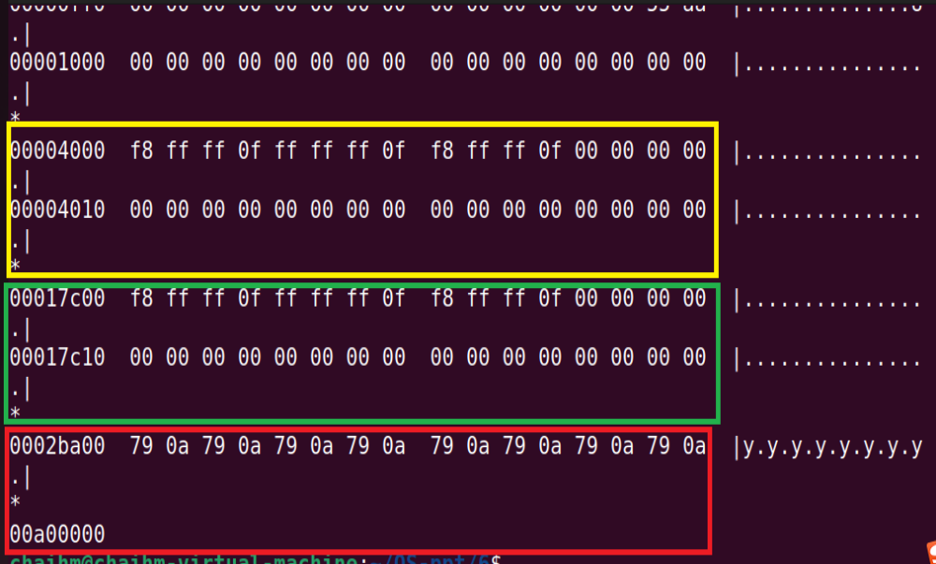
快速格式化FAT文件系统：
FAT表1
FAT表2
数据

Slide 145
MS DOS的文件系统：FAT
(3)打开文件管理
  系统文件表(SFT, System File Table)和任务文件表(JFT, Job File Table)：
    SFT包含系统的所有打开文件，可以由几个子表依次连接组成。
    JFT包含该任务（进程）的所有打开文件。JFT表项内容有到SFT表项的索引。
    SFT的表项数目可由 config.sys文件中的 FILES= 语句来指定，默认是8。JFT的表项数目默认是20，可以增加从而允许同时打开更多文件。

Slide 146
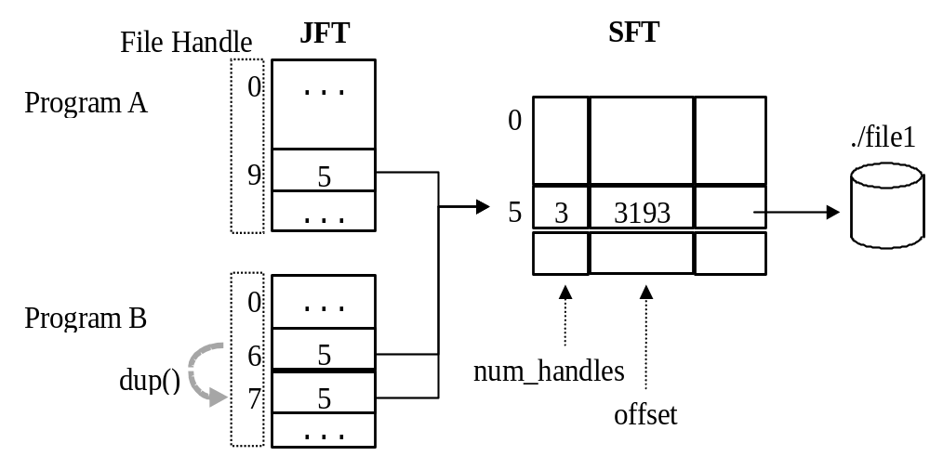
MS DOS的文件系统：FAT
DOS系统文件表

Slide 147
4．NTFS文件系统
为Windows操作系统广泛使用的文件系统。NTFS使用64位簇进行索引，这使得NTFS有能力寻址达16exabytes（160亿GB）。
NTFS的显著特征如下：
可恢复性：具备从系统崩溃和磁盘故障中恢复数据的能力。
安全性：NTFS使用对象模型来实施安全机制。一个打开的文件是作为一个文件对象来实现的，该文件对象有一个作为该文件的一部分而存储在磁盘上的安全描述体。
大磁盘和大文件：NTFS比包括FAT在内的其他大多数文件系统能够有效的支持非常大的磁盘和非常大的文件。

Slide 148
Windows NT的文件系统：NTFS
1、概述
(1) NTFS为多级目录结构，支持文件别名（符号链接方式）；
(2) NTFS文件由多个文件属性构成，每个属性由属性名和属性流（stream, 简单字节队列）组成；用户可自定义属性；
(3) NTFS支持用户权限管理：有5种权限划分：读、写、运行、删除和修改权限；支持按用户、用户组分配权限；
(4) NTFS文件支持数据压缩功能；
(5) NTFS卷结构支持容错功能；

Slide 149
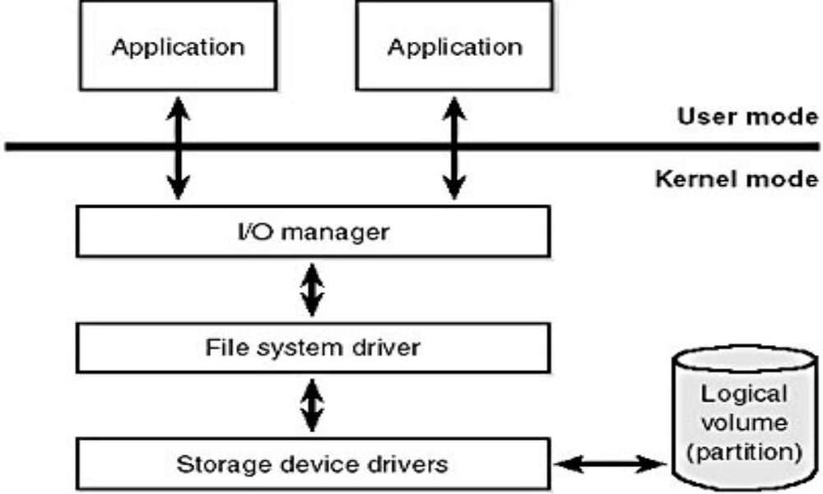
Windows NT的文件系统：NTFS
NTFS结构：

Slide 150
Windows NT的文件系统：NTFS
2、特点
NTFS的结构以卷为单位，即为磁盘分区；卷由一组文件和未分配空间组成；
NTFS以簇为基本硬盘分配单位，簇的大小为物理扇区的整数倍，通常为2^{K}倍。
NTFS卷上的所有数据（包括用于引导、定位、空间分配等文件系统管理数据）都以文件的形式保存；
NTFS结构由一组元文件构成：
(1)主文件表（$MFT）：文件记录数组，每个记录为1KB；每个文件对应一个或多个文件记录；

Slide 151
Windows NT的文件系统：NTFS
2、特点
NTFS结构由一组元文件构成：
(1) 主文件表（$MFT）：核心结构从FAT表变为MFT
文件记录数组，每个记录为1KB；MFT中的每一行对应一个文件，在主文件表中每个文件记录有一个64位的文件引用号。
(2) 主文件表副本（$MFTMirr）：
主文件表中前几项的副本，用于在主文件表不能读取时的元文件定位。

Slide 152
Windows NT的文件系统：NTFS
(3)卷结构日志（$LogFile）：记录所有影响NTFS卷结构的操作，用于系统失败后的卷恢复；
(4)空间分配位图（$Bitmap）：标识卷中每个簇的分配状态，即：空闲和已被分配；
(5)引导文件（$Boot）：引导程序代码；
(6)坏簇文件（$BadClus）：记录卷中据有损坏位置；
(7)卷文件（$Volume）：卷名、文件系统版本、卷状态（卷是否被损坏）；
(8)属性定义表（$AttrDef）：卷中支持的属性类型列表；

Slide 153
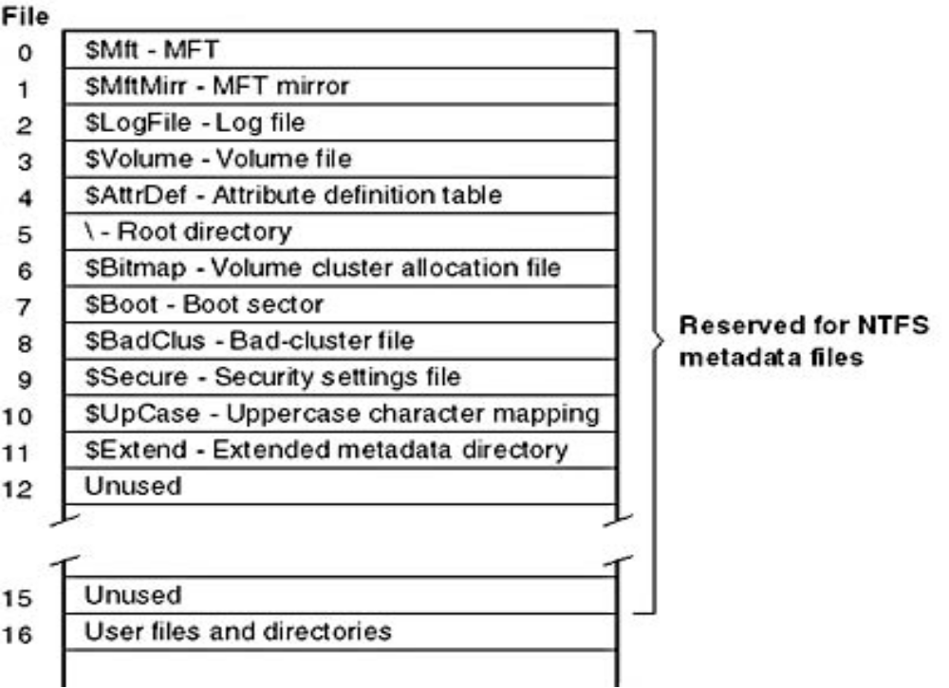
Windows NT的文件系统：NTFS
MFT中的元数据文件

Slide 154
Windows NT的文件系统：NTFS
3、NTFS文件属性：
MFT中的每条记录(对应文件)可以包含多个文件属性。文件的所有信息均可以直接或间接地以属性的形式保存在属性中。
例如：文件的时间信息保存在标准信息属性中；
文件数据保存在数据属性中。

Slide 155
Windows NT的文件系统：NTFS
NTFS文件属性的存储形式
常驻属性（Resident Attribute）：直接存放在主文件表中的属性，如：标准信息和文件名总是常驻的。
非常驻属性（Nonresident Attribute）：不直接存放在主文件表中的属性。例如：大文件的数据属性非常驻的。

Slide 156
Windows NT的文件系统：NTFS
4、 NTFS的数据压缩
NTFS支持基于文件、目录和卷的压缩。
稀疏文件压缩：稀疏文件是指相对于文件大小而言只有少量非零数据的文件。压缩方法为省略（不保存）只包含零的簇。
非稀疏文件压缩：NTFS首先把文件分成16个簇为一组的压缩单位；分别对各压缩单位进行压缩，当压缩后不能节约一个簇时，不压缩而直接存储；当压缩后可节约至少一个簇时，只分配相应空间，存储压缩后的数据。

Slide 157
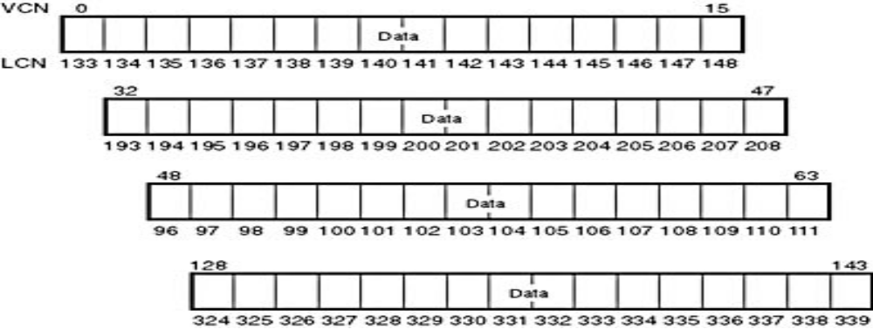
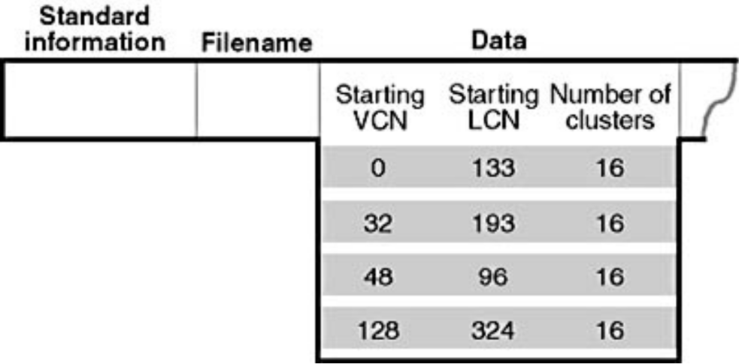
Windows NT的文件系统：NTFS
稀疏文件压缩

Slide 158
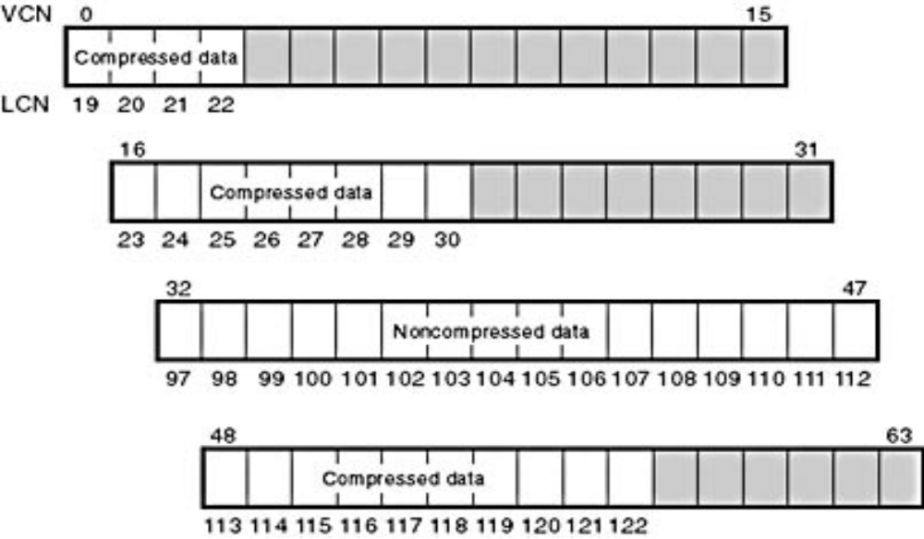
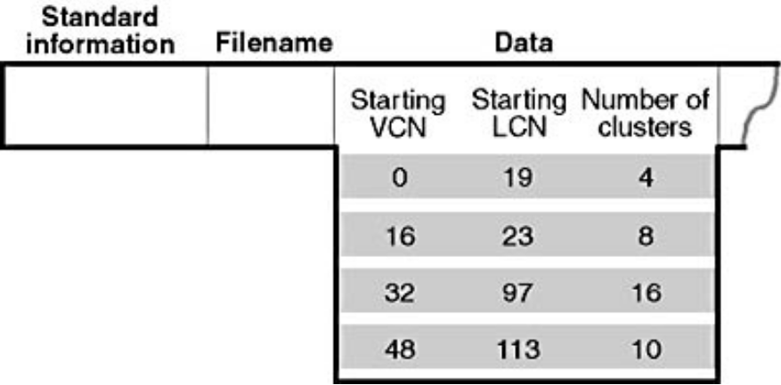
Windows NT的文件系统：NTFS
非稀疏文件压缩

Slide 159
Windows 文件系统模型和体系结构
I/O API
过滤驱动程序
I/O管理器
NT执行体
文件系统驱动程序
过滤驱动程序
中间驱动程序
过滤驱动程序
设备驱动程序
过滤驱动程序
物理设备
图6-36 Windows文件系统模型

Slide 160
Windows文件系统模型和体系结构
1、本地FSD(File System Driver)
应用程序接口
用户态
应用程序接口
文件系统驱动程序
核心态
存储设备驱动
磁盘
物理设备
图6-37 本地FSD(File System Driver)

Slide 161
Windows2000/XP 文件系统模型和FSD体系结构
2、远程FSD
用户态
核心态
用户态
核心态
应用程序
远程FSD
(服务器)
磁盘
I/O管理器
本地FSD
远程FSD
(重定向器)
存储设备驱动
图 6.38 远程文件系统驱动FSD

Slide 162
Windows2000/XP 文件系统模型和FSD体系结构
3．FSD与文件系统操作
NtCreateSection( )
缺页中断
NtReadFile( )
NtWriteFile( )
IRP
虚拟内存
管 理 器
缺页事件
管理器
文件系统驱动程序
脏页写
IoPageReadFile( )
IoAsynchronousPageWrite( )
非缓存页面I/O
MmCreateSection()
MmFlushSection()
CcCopyRead ( )
CcCopyWrite ( )
FastIoRead ( )
FastIoWrite ( )
缓存管理器
存储设备
驱动程序
延迟写
提前读
图6-39 FSD的作用

Slide 163
6.10.2 Linux文件系统
(1)概述
API接口
虚拟文件系统（VFS）
文件系统驱动
Linux文件系统基本结构
ext3
ext4
......
NFS
缓冲区（buffer）
本地磁盘
网络存储

Slide 164
6.10.2 Linux文件系统
虚拟文件系统（VFS）：
  对多种文件系统进行管理和协调，允许它们在同一个操作系统上共同工作 ；
  为用户空间中的程序提供了文件系统的相关API接口。
文件系统驱动：
具体文件系统的实现，如：Linux常用的ext3、ext4，网络文件系统NFS等。

Slide 165
6.10.2 Linux文件系统
VFS中的主要对象
  超级块：代表一个具体的已经安装的文件系统。
  对于每个挂载在Linux中的文件系统均在内存中维护一个超级块；VFS通过该超级块对多个文件系统进行管理。
  索引节点：即：inode节点，代表一个具体的文件。
  目录项：为在内存中保存的文件名+inode；
  文件：进程打开的文件。

Slide 166
6.10.2 Linux文件系统
VFS与EXT文件系统的连接：
应用程序
系统调用层
虚拟文件系统VFS
EXT文件系统

Slide 167
6.10.2 Linux文件系统
VFS与FAT文件系统的连接：
应用程序
系统调用层
虚拟文件系统VFS
FAT适配代码层
FAT文件系统

Slide 168
6.10.2 Linux文件系统
示例1：由create()创建一个文件，通过系统调用展示该文件的索引节点信息。
#include <stdio.h>
#include <sys/types.h>
#include <sys/stat.h>
#include <fcntl.h>
#include<unistd.h>
int main(){
FILE* num = fopen("hello", "a"); // 创建文件；
//该文件索引节点信息：
struct stat b;
stat("hello", &b);
printf("inode: %d\n", b.st_ino);
printf("nlink: %d\n", b.st_nlink);
}

Slide 169
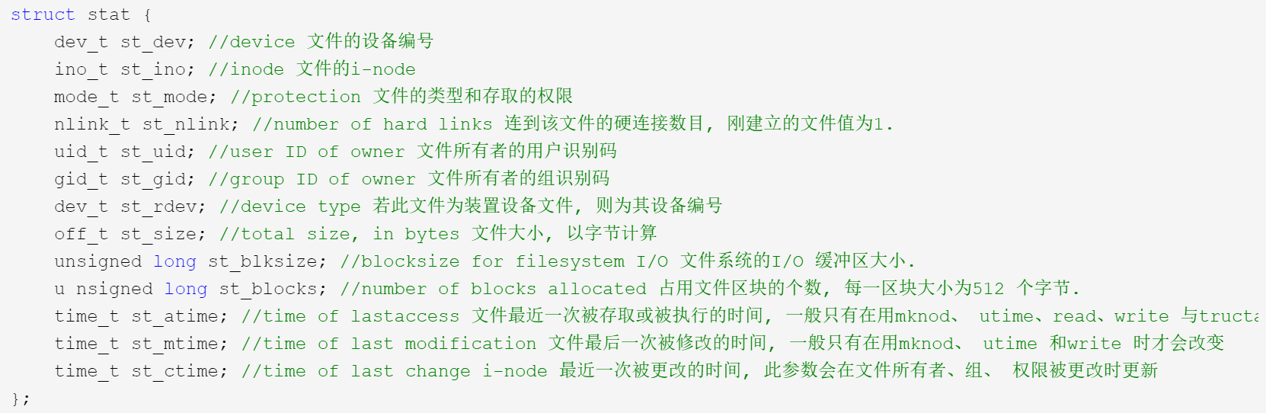

6.10.2 Linux文件系统
运行结果：

Slide 170
6.10.2 Linux文件系统
示例2：对一个文件进行link()和unlink()操作后，其索引节点信息有何变化。Link()为创建硬链接操作，unlink()为删除硬链接。
#include <stdio.h>
#include <sys/types.h>
#include <sys/stat.h>
#include <fcntl.h>
#include<unistd.h>
int main(){
int t = link("hello", "new"); //创建硬链接，成功返回0，失败返回-1
printf("%d\n",t);
struct stat c;
stat("hello", &c);
printf("inode: %d\n",c.st_ino);
printf("nlink: %d\n",c.st_nlink);

Slide 171
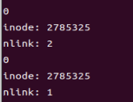
6.10.2 Linux文件系统
int q = unlink("new"); //删除硬链接,成功返回0，失败返回-1
printf("%d\n",q);
struct stat d;
stat("hello", &d);
printf("inode: %d\n",d.st_ino);
printf("nlink: %d\n",d.st_nlink);
}
运行结果：

Slide 172
6.10.2 Linux文件系统
示例3：由mkdir()创建一个目录项，显示该目录项的基本信息。
#include <stdio.h>
#include <sys/stat.h>
int main(){
int res = mkdir("123", S_IRWXU); //成功返回0，失败返回-1
printf("%d\n", res);
struct stat b;
stat("123", &b);
printf("inode: %d\n",b.st_ino);
printf("nlink: %d\n",b.st_nlink);
}

Slide 173

6.10.2 Linux文件系统
运行结果：Linux是将目录项作为一个文件

Slide 174
作业： 1，3，8，19

